Slide 1
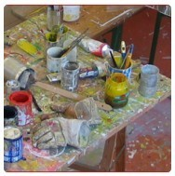


Les Ateliers du CR2PA
Installation d'un SAE
et flux associés
(mise en place des flux en mode projet-gestion des flux au quotidien et dans le temps)
Atelier N° 25
jeudi 11 octobre 2018
(14h-17h)
Accueil chez
…
xx participants

Slide 2



Sommaire
Rappel des principes et agenda 10 mn
Présentation et tour de table 30 mn
Présentation entreprise Servier 15 mn
Présentation « Installation d'un SAE et flux associés (mise en place des flux en mode projet-gestion des flux au quotidien et dans le temps) 30 min
Annexes
Pause 10 min
Atelier 40 min

Slide 3

Rappel des objectifs
Mettre en place un lieu de rencontre pour entretenir une dynamique au sein du CR2PA
Disposer d’un lieu de partage, de mise en commun, de recherche et de transmission de savoir
Réaliser le lien entre le référentiel existant ou en devenir du CR2PA et les attentes des membres
Organisation des ateliers
Rencontres régulières tous Les deux mois
Ateliers ouverts à tous les adhérents
Participants pouvant être différents d’un atelier à l’autre
Groupe de 12 à 15 personnes plus adapté afin de permettre des échanges de fond
Une démarche de confidentialité :
Participants libres d'utiliser les informations collectées à cette occasion, mais ils ne doivent révéler ni l'identité, ni l'affiliation des personnes à l'origine de ces informations
de même qu'ils ne doivent pas révéler l'identité des autres participants
Des ordres du jour organisés par thème
Lors de chaque atelier travail par groupe de trois personnes pendant 30 mn suivi d’une restitution

Slide 4
Participants
Air France | Catherine | VINCENS DE TAPOL | cavincensdetapol@airfrance.fr | Responsable projet d'archivage
Air France | Jean-Pierre | BLAS | jpblas@airfrance.fr | Chargé d'études Archives responsable de l'équipe Archives
IDF mobilités | Line | LUMIERE | line.lumiere@iledefrance-mobilites.fr | Records Manager
ARIANCE GROUP | Sylvie | LAVALOU | sylvie.lavalou@ariane.group
RENAULT | Bruno | LALANDE | bruno.lalande@renault.com
IDF Mobilités | Catherine | PELLETIER | catherine.pelletier@iledefrance-mobilites.fr | Chargée de projets Ressources et Process En charge de l'archivage
IDF Mobilités | Marion | CHEMERY | marion.chemery@iledefrance-mobilites.fr
Ministère de l'Economie et des Finances | Hervé | VERNON | herve.vernon@finances.gouv.fr | Archiviste
Servier | Véronique | LECOCQ | veronique.lecocq@servier.com | Chef de projet documentaire et veille
BOUYGUES TELECOM | François | DELION | fdelion@bouyguestelecom.fr | COORDINATEUR DE PROJET
SNCF Réseau | Thérèse | PRECIGOUT | therese.precigout@reseau.sncf.fr | Chargée de mission Documentation et Archives
SNCF Réseau | David | BIGOT | david.bigot@reseau.sncf;fr
Servier | Pascale | OLIVIER | pascale.olivier@servier.com | équipe Archives au Denim
RTE | Bernard | OUILLON | bernard.ouillon@rte-france.com
 | Présents
 | Absents excusés

Slide 5
Collecte des mots clefs employés suite à la présentation de chacun lors du tour de table

Slide 6
Programme des ateliers
Atelier CR2PA n°26 : Archivage des maquettes numériques – Modélisation des Données Bâtiments (MIB) Building Information Modeling (BIM)
Jeudi 29 novembre 2018, 14h-17h, avec Estelle Pichat (Systra) et Chantal Pasquier (EGIS) – Lieu : EGIS 78286 Saint-Quentin-en-Yvelines
Atelier CR2PA n°27 : (deuxième présentation) Mise en œuvre d'un SAE pour les documents enregistrés sur les partages bureautiques.
Janvier 2019, 14h-17h, avec Fabrice Reuzé (banque de France)
Lieu : Banque de France
  En recherche pour 2019
  Quelle thématique souhaiteriez-vous voir aborder en atelier pour 2019 ? (voir dernière slide)
  N.B. : Mode opératoire précis à aborder par les nouveaux animateurs avec Bernard Ouillon / Estelle Pichat (Présentation PPT, réunion de cadrage en amont sur la conduite des ateliers et la préparation de la thématique, présence d’un référent Ateliers lors des ateliers).

Slide 7
Agenda
A VOIR et A LIRE
1/ Table ronde « Le Mail » en décembre 2018
      Date : mardi 4 décembre après-midi 14h-17h
      Lieu : Groupe La Poste 9 RUE DU COLONEL PIERRE AVIA 75015 PARIS
2/Assemblée Générale 2018
Le compte-rendu est en ligne ainsi que le rapport d'activité (espace adhérent - vie du club)
N'oubliez pas de consulter les nouveaux statuts et règlement intérieur qui ont été adoptés lors de cette AG.
3/Publications CR2PA
Voici les derniers posts et billets publiés par le CR2PA. Merci de les diffuser et de les relayer largement dans vos réseaux !
Fiche de lecture : la méthode Arcateg par François Delion
http://blog.cr2pa.fr/2018/09/fiche-de-lecture-la-methode-arcateg/
      4/Espace Adhérents Blog CR2PA
      Vous pouvez y retrouver :
      l’ensemble des comptes-rendus de tous les ateliers jusqu’au dernier (°24)
      http://blog.cr2pa.fr/accueil-des-adherents/adherents-ateliers/
      L’ensemble des comptes-rendus et de documents des tables-rondes et autres évènements du CR2PA
      http://blog.cr2pa.fr/accueil-des-adherents/comptes-rendus-des-tables-rondes/

Slide 8

Présentation des entreprises Servier et Thales

Slide 9
En bref
LE GROUPE SERVIER
  21 700 collaborateurs
  dans 149 pays
  4 500 en France
2ème laboratoire français
30ème laboratoire mondial
3 centres de recherche dont 2 en France
16 usines dans le monde dont 2 en France
16 Centres Internationaux de Recherche Thérapeutiques (CIRT)
  94 millions de patients soignés quotidiennement
  Médicaments Servier et génériques
Un groupe indépendant
Gouverné par une fondation
Un leader en cardiologie
2ème laboratoire en Europe, 8ème mondial
4,152 Mds€ de chiffre d’affaires
Médicaments Servier 2,94 Mds€
Médicaments génériques 1,21 Md€
  25% du chiffre d’affaires
  hors génériques investis en R&D

Slide 10

CINQ FAMILLES PRINCIPALES DE MÉDICAMENTS
Le patient et l’innovation
MALADIES
CARDIOVASCULAIRES
NEURO-PSYCHIATRIE
Stablon®
Trivastal®
Valdoxan®
Arcalion®
Cosyrel®
Coveram®
Coversyl®
Fludex®
Hyperium®
Implicor®
Natrixam®
Procoralan®
Triplixam®
Triveram®
Vastarel®
Viacoram®
Carivalan®
MÉTABOLISME
Diamicron®
Diamicron MR®
ONCOLOGIE
Lonsurf®
Muphoran®
Pixuvri®
Oncaspar®
Onivyde®
MALADIES VEINEUSES
CHRONIQUES
Cedraflon®
Daflon®
Nos filiales peuvent aussi commercialiser d’autres médicaments pris en licence dans leur pays

Slide 11
5 AXES MAJEURS DE R&D
Le patient et l’innovation
36 candidats médicaments en développement clinique
9
1
18
4
4
(incluant 5 FDC)
MALADIES
CARDIOVASCULAIRES
MALADIES
IMMUNO-INFLAMMATOIRES
MALADIES
NEURO-PSYCHIATRIQUES
DIABÈTE
CANCERS
Insuffisance
cardiaque
Diabète
de type 2
Tumeurs solides
et hémopathies
malignes
Maladies
auto-immunes
Maladies
neurodégénératives
Dont 26 nouvelles entités moléculaires
Mise à jour : septembre 2018

Slide 12

DENIM
NOTRE METIER
Vous faciliter l’accès à l’information
NOS MISSIONS
Gestion des sources d’information
Mise à disposition d’informations et de services aux veilleurs
Gestion documentaire, Archivage et Traduction
DocumENt & Information Management
Quelques chiffres
2016-2017 :
800 recherches d’information
ou analyses
35000 pages traduites
3824 articles fournis
19 collaborateurs
2 à Orléans
2 à Suresnes IDRS
15 à Surval

Slide 13
DENIM (DocumENt & Information Management)
L’archivage actuellement :
1 outil : Ariane (AMIG) pour les archives papiers depuis 1999
1 tiers archiveur : Recall / Iron Mountain
Responsabilité sur la gestion des archives des entités Servier France
Grande variabilité dans les durées de conservation (15 ans, 25 ans, dépendant du cycle de vie du médicament)
Projet EVA (Entreprise Valued Archives) :
Nouvelle plateforme pour l’archivage physique et électronique (EverTeam) => mise en service janvier 2019
Constitution d’un Référentiel Groupe et de sa déclinaison pour la France
Politique d’archivage Groupe
Gouvernance par un Comité Gestion Documentaire composé d’un représentant de chaque Direction Métier

Slide 14
Le groupe Thales

Slide 15
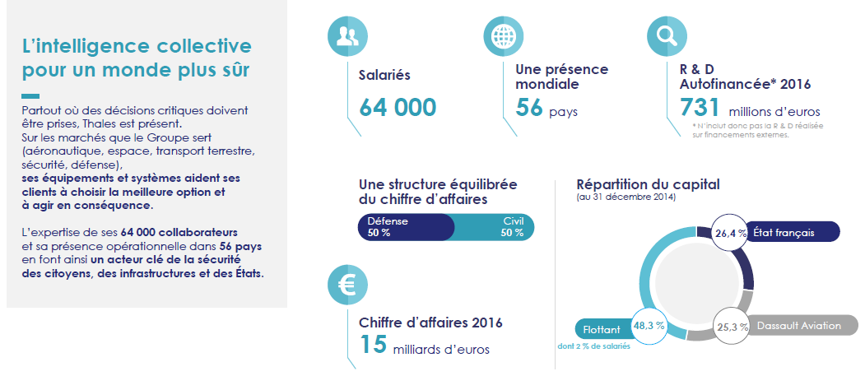
Quelques chiffres

Slide 16
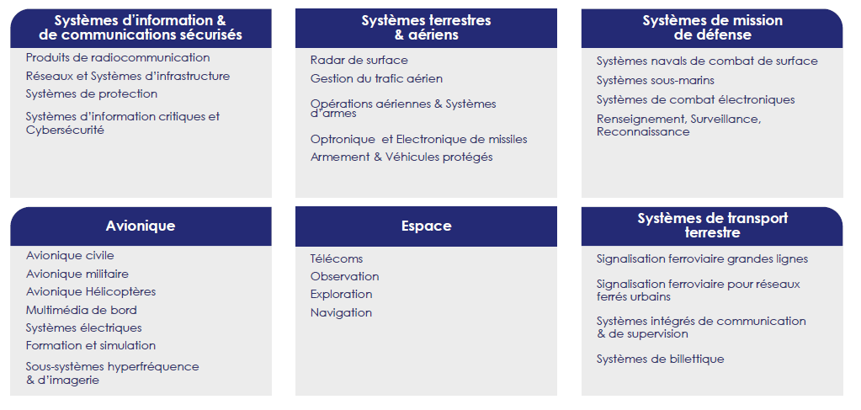
Organisation / Activités mondiales et Business Lines

Slide 17
Le Projet d’archivage

Slide 18
Le projet d’archivage
Ouverture du service : été 2014
Périmètre d’archivage : 2 entités (8000 p.)
  Thales Systèmes Aéroportés
  Thales Avionics
Les 2 entreprise se caractérisent par des besoins de durées de conservation importantes (> 50 ans)
Nature des informations : électronique
Evénements déclenchants pour le projet
  Obsolescence des précédents systèmes
  Transformation digitale (échanges numériques, maquette numérique)

Slide 19
Les grands jalons
1ère partie : 2014-2017
  Mise en place du système
  Migration des données provenant des anciens systèmes (~15To)
2ème partie : depuis 2016
  Amélioration des pratiques d’archivages via des ateliers (Bids&Projets, Développement)
  Outillage des versements depuis les applications (ECM, ERP, PLM)

Slide 20
Atelier de Thales et Servier
Eléments d’introduction aux échanges
Florent Vincent - Pascale Loret
GT la suite ….2…
.

Slide 21
Présentation du thème
Installation d’un SAE et gestion des flux associés

Slide 22
1 / Installation d’un SAE
Points d’attention pour un bon déploiement
Communication / conduite du changement
    Politique d’archivage approuvée par la Direction à déployer en même temps que le SAE
    Référentiel de conservation (analyse de risques, confidentialité et règles de conservation..)
  Positionnement archivage vs gestion de contenus → Cycle de vie du document
  Vision française (archivage = fin de vie du document) vs vision anglo-saxonne (archivage sécurisé du document dés qu’il a une valeur engageante / dés sa validation)
      Discours souvent entendu : « on archive quand on n’a plus besoin de l’information »
  Positionnement archivage vs sauvegarde → Urbanisation SI
  Archivage données engageantes vs données patrimoniales

Slide 23
1 / Installation d’un SAE
Points d’attention pour un bon déploiement
Sensibilité des données
  Distinguer les usages opérationnels (dans les applications natives) et les besoins de consultation des archives : gestion des accès différentes
  Evolution dans le temps de la sensibilité : archivage d’un appel d’offre (sensibilité décroissante)
  Respect des contraintes réglementaires : Diffusion Restreinte, Spécial France, Export Control, classifié pour la Defense, la Validation des SI pour l’ind Pharmaceutique, RGPD
  Possibilité de cryptage des documents archivés (par ex pour documents RH)

Slide 24
2 / Gestion des flux d’archivage
Plusieurs modes d’archivage électronique :
  dépôt manuel, ponctuel, au fil de l’eau
  dépôt ponctuel : import capture à partir d ’un espace réseau – dé-commissionnement d’application, reprise d’historique
  flux régulier et automatisé : versement par une application tierce, import capture à partir d’un espace réseau, aspiration de boites mail

Slide 25
2 / Gestion des flux d’archivage
Dépôt manuel
Principes
  Dépôt effectué par le « Data Manager » du projet, le signataire ou validateur des documents, le destinataire des documents, par l’archiviste...
  Jalons définis par le processus qualité associé
Constat
  IHM standard utilisée donc utilisateur n’est pas guidé (pas de règles métiers) ou utilisateur devant choisir parmi les types de documents qu’il a la possibilité d’archiver (risque d’erreur)
  Pas d’indexation fine si on choisit la simplicité (ZIP d’arborescence plutôt que documents unitaires)
  Peu de motivation pour décrire le dépôt par des métadonnées
  Limitation technique de la taille ou des formats de l’archive via l’IHM

Slide 26
2 / Gestion des flux d’archivage
Solution : mise en place d’un flux (1/4)
Gouvernance
  Gestion en mode Projet ou en Run (MCO) ?
  Budget centralisé ou budget pris en charge par le demandeur ?
  Règles à respecter pour mettre en place un nouveau flux (taille, fréquence, type de données, indexation)
  Formulaire permettant de formaliser son besoin
  Besoin d’une expression de besoins pour pouvoir chiffrer les coûts de réalisation
  Difficulté de planifier sur le long terme / comment arbitrer entre les différents flux candidats
  Attention à l’architecture applicative : ne pas archiver plusieurs fois un même document (cas des documents utilisés par plusieurs GED/entités/services) – définir quel est l’application versante du document original

Slide 27
2 / Gestion des flux d’archivage
Solution : mise en place d’un flux (2/4)
Aspect technique
  Dépôt automatique effectué par l’application (lancement « humain ») suivant un protocole imposé
  Mapping des métadonnées de l’application versante vers mots-clés d’archivage
  Développement de connecteurs (mail)
  Passer par une plateforme intermédiaire (ex : Talend) entre le SAE et les applications versantes
  Assurance de la lisibilité dans le temps (problématique des formats)
  Sécurisation des données dans le temps (calcul d’empreinte, horodatage…)

Slide 28
2 / Gestion des flux d’archivage
Solution : mise en place d’un flux (3/4)
Avantages
  Contrôle de toute la chaîne : facilite la « valeur probante »
  Qualité des données archivées
  Facilite la recherche
Difficultés
  Mapping (information non connue, valeurs communes non gérées…) => besoin de référentiels transverses à l’entreprise
  Compétence pour des applications à décommissionner (DSI et métier)
  Destruction des documents (dans les applications versantes, sur les sauvegardes réseau)
  Acceptation des métiers (se sentir dépossédé de leurs documents, rentrer dans un moule commun)

Slide 29
2 / Gestion des flux d’archivage
Exemples de flux (4/4)
ERP : Documents liés à une livraison d’un équipement
PLM : Data package (documents techniques liés à un article)
ECM : Réponse à appel d’Offre
Mails d’envoi des factures par les fournisseurs

Slide 30
Echange au sein de l’atelier
Sur le lancement et acceptation du SAE
Votre retour d’expérience sur la communication et la conduite du changement ?
Gestion des formats ?
Sensibilité des données ?
Sur les flux :
Comment mettre en œuvre une gouvernance des flux ?
Gestion centralisée ou décentralisée
Budget Run ou MCO ?

Slide 31
Mots clefs ou thèmes ou points clefs
lors de l’animation

Slide 32
Synthèse travail de l’atelier
les points clefs à retenir

Slide 33

THEMATIQUES ATELIERS
Et vous ? Quelle thématique souhaiteriez-vous voir aborder en atelier ? (recueil de propositions)
Rappel : en portefeuille des thèmes intéressant les adhérents
Valeur probatoire des procédures versus coffre forts
  Ex : Dans un établissement public un agent comptable demande La signature de tous Les documents et doit ensuite Les conserver pour des raisons réglementaires dans un coffre- fort.
Comment identifier et conserver les documents originaux
Gestion des emails / Réflexions sur Les courriels / La notion de mails engageants / Archivage des mails engageants / Archivage des mails Organisation de la traçabilité
Arriéré papier+ accroissement de L'électronique= ordre à respecter si Les deux sujets sont à traiter
Durée et nombre d'intervenants sur un projet d'archivage électronique ?
Démarche de gestion de risque notamment documentaire. Archivage à valeur probante des informations nativement numériques en interne et en externe.
Le profil d’un archiviste dans une entreprise, sa lettre de missions…
La définition de la fonction recherche dans un système d’archivage
Comment faire vivre un SAE mixte papier numérique?
Comment archiver des données sur des systèmes externes en SAS et la gestion de la sécurité
Tableau de pilotage et indicateurs de base ou générique sur les stocks sur les flux
EIDAS electronic identification and signature : Le règlement e-IDAS remplace la directive 1999/93/CE sur la signature électronique. Son domaine d’application est cependant plus large et s’étend à l’identification électronique, aux services de confiance, y inclut la signature électronique, le cachet électronique, à l’horodatage électronique, aux services d’envoi recommandé électronique, à l’authentification de site internet et, enfin, aux documents électroniques.

